Slide 1
Java Lecture #A01 JDBC
Saint Petersburg, 2011

Slide 2
Транзакции
ACID: Atomicity, Consistency, Isolation, Durability
Atomicity: в контексте транзакции либо выполняются все действия, либо не выполняется ни одно из них. Либо происходит commit (фиксация), либо rollback (откат).
Consistency: системные ресурсы должны пребывать в целостном и непротиворечивом состоянии как до начала транзакции, так и после ее окончания.
Isolation: промежуточные результаты транзакции должны быть закрыты для доступа со стороны любой другой действующей транзакции до момента фиксации.
Durability: результат выполнения завершенной транзакции не должен быть утрачен ни при каких условиях.

Slide 3
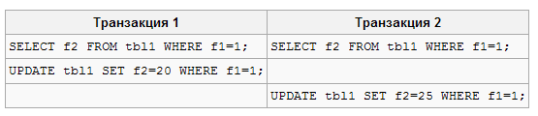
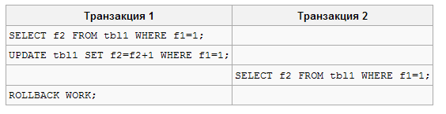
Проблемы изоляции транзакций
потерянное обновление (lost update):
«грязное» чтение (dirty read) — чтение данных, которые были записаны откаченной транзакцией:

Slide 4
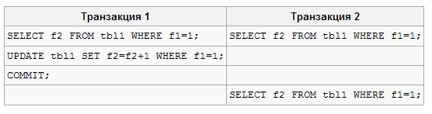
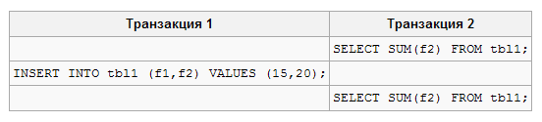
Проблемы изоляции транзакций
неповторяющееся чтение (non-repeatable read);
фантомное чтение (phantom reads).

Slide 5
Уровни изоляции транзакций
Read uncommitted, Read committed, Repeatable read, Serializable
Read uncommitted: разрешает грязные чтения, но без потери обновлений. Одна транзакция может не писать в строку, если другая незафиксированная транзакция уже записывает туда. Однако, любая транзакция может читать любые строки.
Read committed : разрешает неповторяемые чтения, но не грязные чтения. Это может быть достигнуто с помощью мгновенных общих блокировок чтения и эксклюзивной блокировки записи. Однако, незафиксированные пишущие транзакции блокируют все другие транзакции на доступ к строке.

Slide 6
Уровни изоляции транзакций
Repeatable read : не допускает ни неповторяемого чтения, ни грязного чтения. Фантомное чтение может произойти. Это может быть достигнуто с использованием общих блокировок на чтение и эксклюзивной блокировки на запись. Блок чтения пишущих транзакций (но не другие операции чтения) и блок пишущих транзакций блокируют все другие транзакции
Serializable : обеспечивает строгую изоляцию транзакций. Он эмулирует последовательное выполнение операций, как если бы операция была выполнена одна за другой последовательно, а не параллельно..

Slide 7
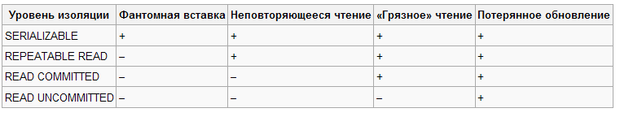
Уровни изоляции транзакций
Выбор уровня изоляции зависит от конкретной задачи

Slide 8
Реализация изоляции
Блокировка - это установка метки на запись, что запись заблокирована для изменений. Существует два вида блокировок - оптимистичная и пессимистичная.
При оптимистичной блокировке на базе данных реальной блокировки не происходит. Для реализации оптимистичной блокировки часто используется версионирование данных - в таблицу добавляется колонка, которая хранит текущую версию. При выполнении update в запросе в секции where передается версия данных, которая была забрана на изменение. Вместо версии можно хранить время последнего изменения данных.
При пессимистичной блокировке для записи ставится эксклюзивная блокировка на уровне базы данных, запрещая таким образом доступ к данным из других транзакций. Существует несколько видов пессимистичных блокировок: блокировка при чтении и блокировка при записи.

Slide 9
Разновидности транзакций
Обычная транзакция
Длинная транзакция
XA-транзакция

Slide 10
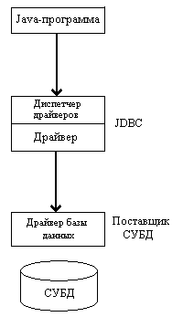
JDBC
JDBC: Java Data Base Connectivity
Платформенно-независимый промышленный стандарт взаимодействия Java-приложений с различными СУБД, реализованный в виде пакета java.sql, входящего в состав Java SE. (С) Википедия

Slide 11
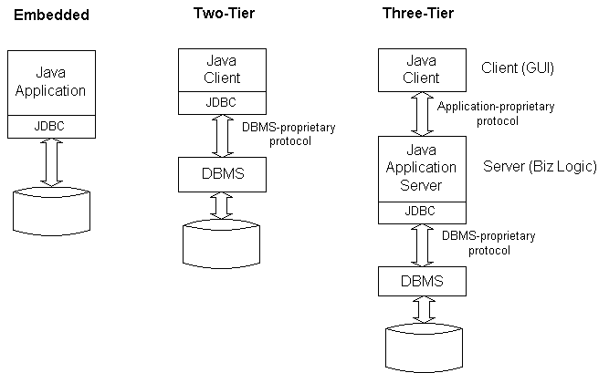
JDBC
JDBC в архитектурном разрезе

Slide 12
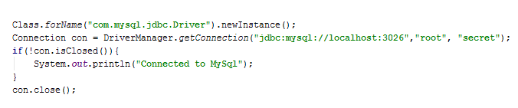
JDBC
JDBC – это просто:
Строка соединения с базой: jdbc:<subprotocol>:<subname>
jdbc:odbc:dsn_name;UID=your_uid;PWD=your_pwd
jdbc:mysql://host_name:port/dbname
jdbc:oracle:thin:@machine_name:port_number:instance_name
Subprotocol: oracle, mysql, odbc, firebird

Slide 13
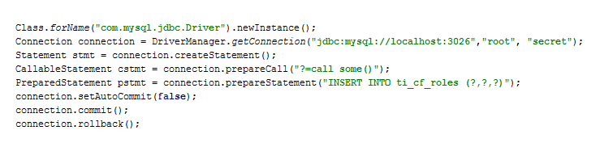
Connection
Connection: осуществляет соединение с БэДэ и создает Statement’ы
Основной интерфейс для работы с базой данных
Является ограниченным невозобновляемым ресурсом

Slide 14
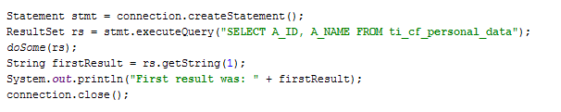
Connection
Закрывай Connection или будешь ловить барабашек

Slide 15
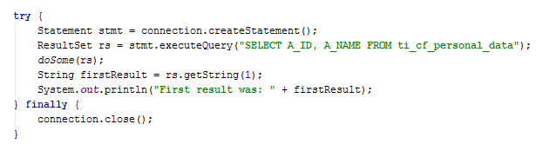
Connection
Закрывай Connection правильно

Slide 16
Statements
Statement - the object used for executing a static SQL statement and returning the results it produces
Prepared Statement - an object that represents a precompiled SQL statement
Callable Statement - the interface used to execute SQL stored procedures.

Slide 17
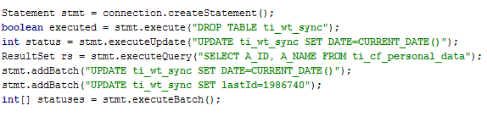
Statement
Statement – простое исполнение статических SQL запросов.

Slide 18
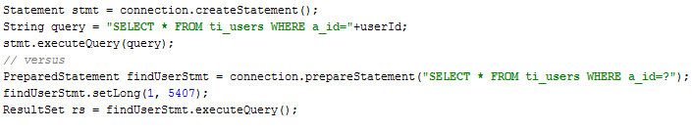
PreparedStatement
PreparedStatement – исполнение скомпилированных запросов
Выполняется быстрее, чем Statement
Предохраняет от SQL Injection
Подобный шаблон используется в Hibernate и JPA

Slide 19

CallableStatement
CallableStatement – исполнение хранимых процедур

Slide 20
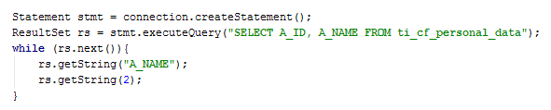
ResultSet
ResultSet: курсор текущего запроса
Является мощным средством для итерации по набору данных
Позволяет выполнять удаление, вставку и обновление столбцов
Но для этого не используется ☺

Slide 21
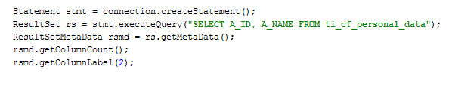
ResultSetMetaData
Предоставляет мета данные запроса

Slide 22
Общие правила
На 1 (один) Statement – 1 (один) ResultSet
Открыл – закрой!
Statement можно (и даже нужно) использовать повторно
В серьезных проектах использовать только PreparedStatement
Помни про транзакцию

Slide 23
Архитектура доступа к данным
Смешивание SQL кода и реализации является в Java антипаттерном (не действительно в Индии)
Ни в коем случае не допускается вызов SQL из view или controller
Соединения лучше пуллировать
А еще лучше использовать типовые решения

Slide 24
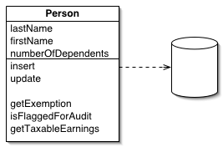
Active Record
Объект является "обёрткой" одной строки из БД или представления, включает в себя доступ к БД и логику обращения с данными.
Используется в YII, RoR, Lift
Очень удобен для использования с документо-ориентированными базами данных

Slide 25
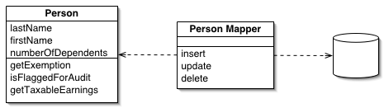
Data mapper
Использует шаблон Bridge
Реализован в JDO и iBatis
Не нужно специально аннотировать или менять классы.

Slide 26
Data mapper
Использует шаблон Bridge
Реализован в JDO и iBatis
Не нужно специально аннотировать или менять классы.

Slide 27
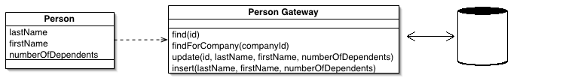
Table Data Gateway
Работает со всеми записями в таблице

Slide 28
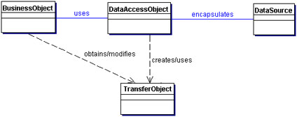
DAO
Является классическим Core J2EE паттерном

Slide 29
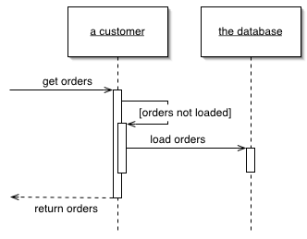
Lazy Load
Использует шаблон Proxy
Поддерживается нативно JPA и Hibernate.
Основные сложности связаны с временем жизни proxy

Slide 30
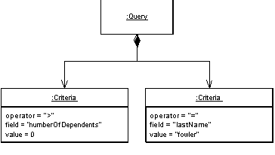
Query Object
Поддерживается нативно JPA и Hibernate.
Является реализацией шаблона - ???? ☺

Slide 31
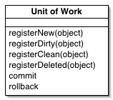
Unit of Work
Поддерживается нативно JPA и Hibernate.
Сложен в своей реализации

Slide 32
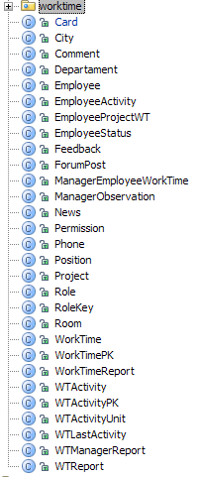
Domain Model
Объектная модель домена используется как правило с ORM.
Нужна при сложной бизнес-логике

Slide 33
ORM
Object-relational mapping - объектно-реляционное отображение.
Несколько таблиц или записей из таблиц могут относиться к одному объекту.
Используется при сложных связях между доменными объектами
Самый известный ORM фреймворк – Hibernate.

Slide 34
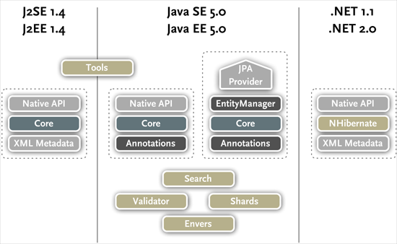
Hibernate

Slide 35
Hibernate
Проект стартовал в 2001 году и создавался как альтернатива EJB2 Entity Bean
В 2003 году стартовала версия 2. Это стал тот Хибернейт, который мы знаем.
В 2010 году стартовала версия 3.
JPA 1.0 был частично списан с Hibernate 2
JPA 2.0 был частично списан с Hibernate 2-3

Slide 36
Hibernate - возможности
Полный ORM без единого кусочка SQL
Управление транзакциями (только в рамках БД)
Кеш L2
Оптимизация под конкретные диалекты
Поддержка annotation-based и xml-based маппинга
Свой язык запросов – HQL
Умеет работать в non-manager enviroment
Стыкуется “из коробки” со всем стеком Jboss
Отлично интегрируется в Spring, JPA
Умеет работать с EhCache, Memcache, Jboss Cache

Slide 37
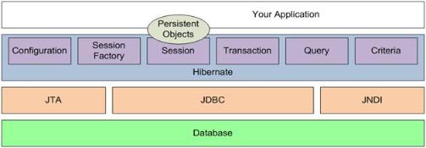
Hibernate – архитектура

Slide 38
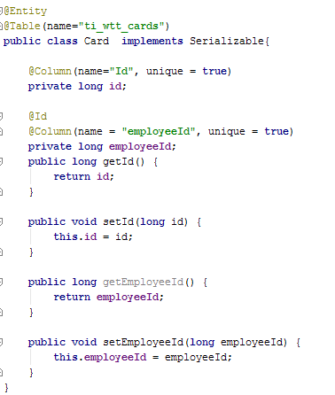
Hibernate - Entity
Основа Hibernate - Entity
Маппинг может осуществляться автоматом или вручную к колонке.
Обязательно в каждой Entity должен быть id!
Аннотировать можно поля или геттеры
Обязателен пустой дефолтный конструктор

Slide 39
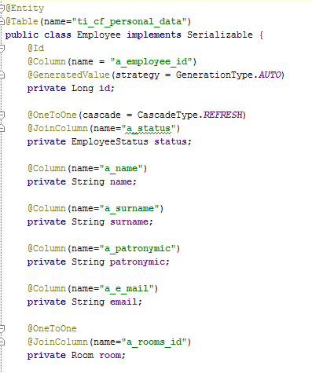
Hibernate
Вся мощь ORM раскрывается в связях
Связи бывают OneToOne, OneToMany, ManyToOne, ManyToMany

Slide 40
Hibernate Session
Управляет жизненным циклом Entity
Позволяет осуществлять UnitOfWork
Позволяет делать длинные транзакции
Умеет делать Conversation Scope

Slide 41
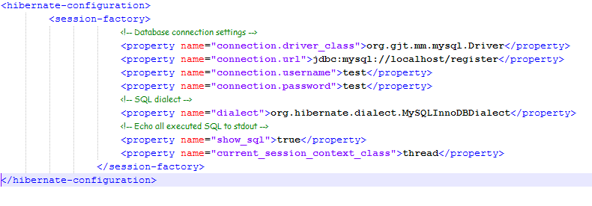
Hibernate - конфигурация

Slide 42
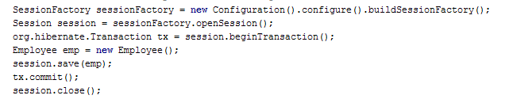
Hibernate пример – вставка данных

